Slide 1
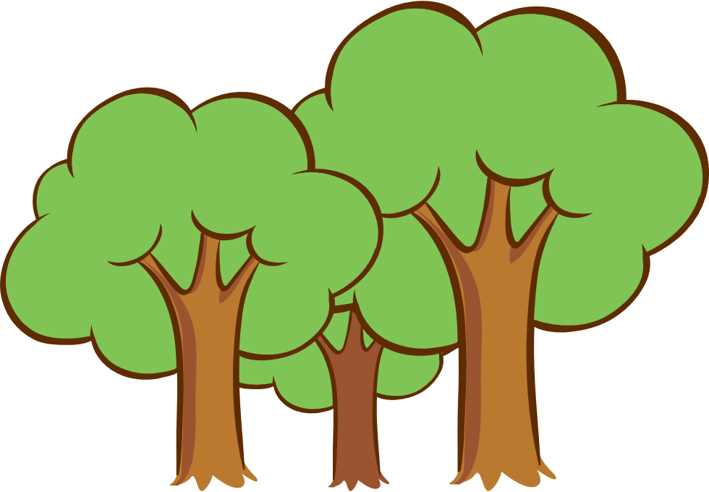

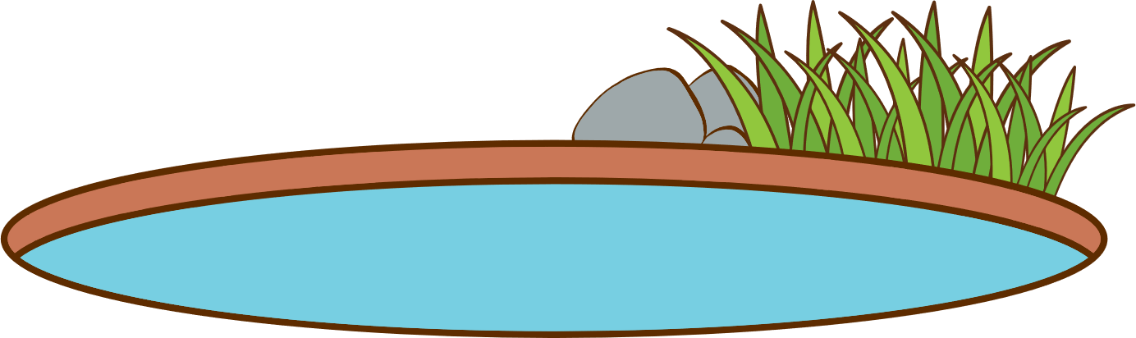



اقرأ الكلمات لنكون جملة ونوصل ضفدوع إلى البركة :
المراجعة القبلية
خَـرَجَ
خَـرَجَ أَحْـمَـدُ
خَـرَجَ أَحْـمَـدُ مِـنَ
خَـرَجَ أَحْـمَـدُ مِـنَ الْـبَـيْـتِ
خَـرَجَ أَحْـمَـدُ مِـنَ الْـبَـيْـتِ في
خَـرَجَ أَحْـمَـدُ مِـنَ الْـبَـيْـتِ في الصَّــباحِ.

Slide 2
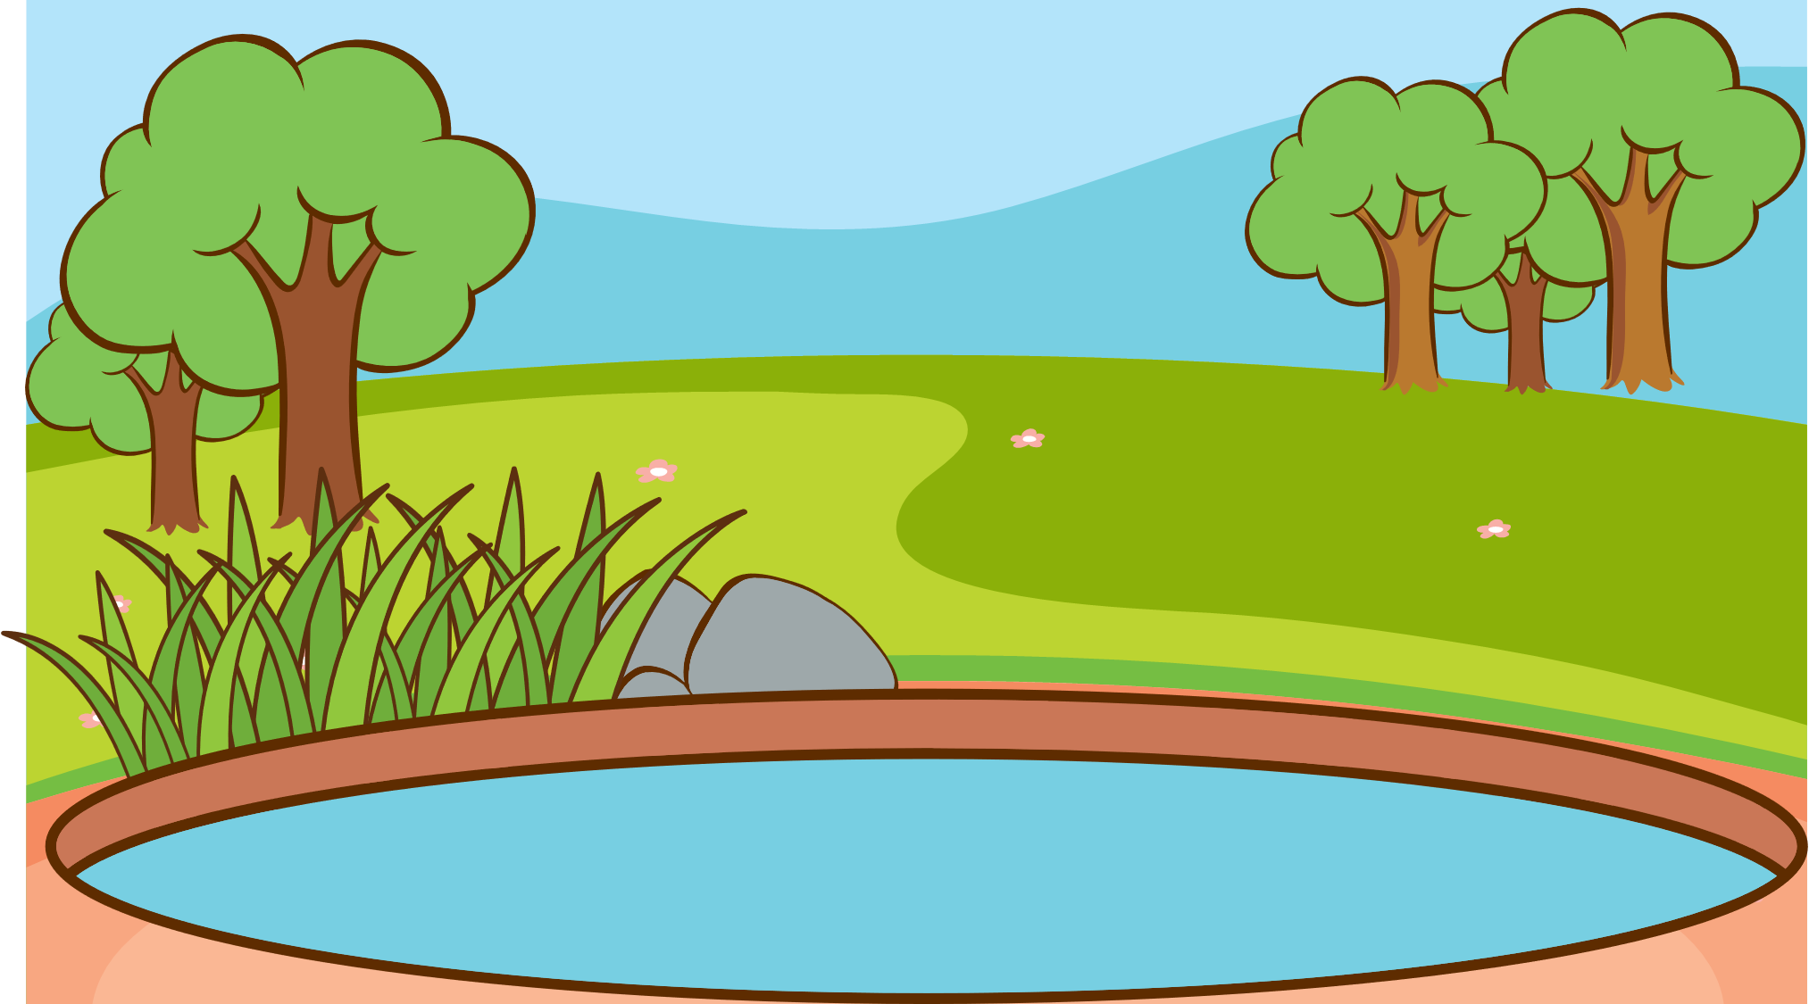
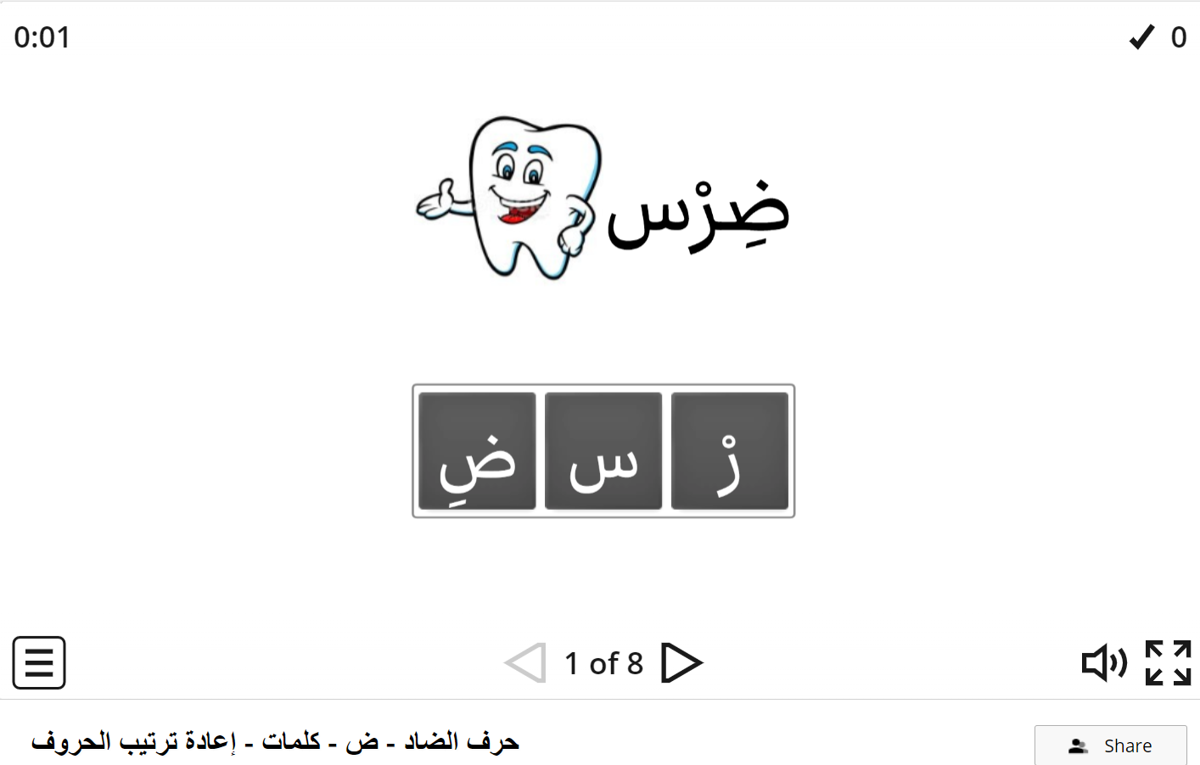
التهيئة
https://wordwall.net/resource/9552163

Slide 3
الأهداف
يركب المتعلم الكلمات من المقاطع والحروف .
يقرأ ويكتب المتعلم الكلمات قراءة صحيحة .
يحلل المتعلم الكلمات إلى المقاطع والحروف .

Slide 4
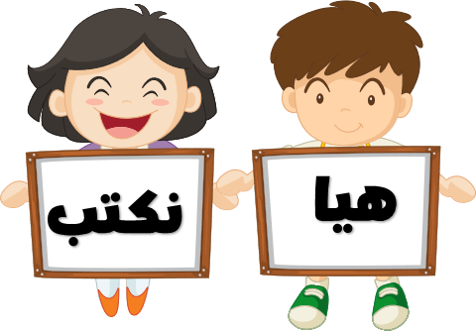
عرض الدرس
اقرأ الأصوات التالية وركب الكلمة :
با
ضَـ
بٌ

Slide 5
عرض الدرس
اقرأ الأصوات التالية وركب الكلمة :
رَ
بَ
ضَـ

Slide 6
عرض الدرس
اقرأ الأصوات التالية وركب الكلمة :
بَــيْـ
ضٌ

Slide 7
عرض الدرس
اقرأ الأصوات التالية وركب الكلمة :
ـجٌ
ضَـ
جيـ

Slide 8
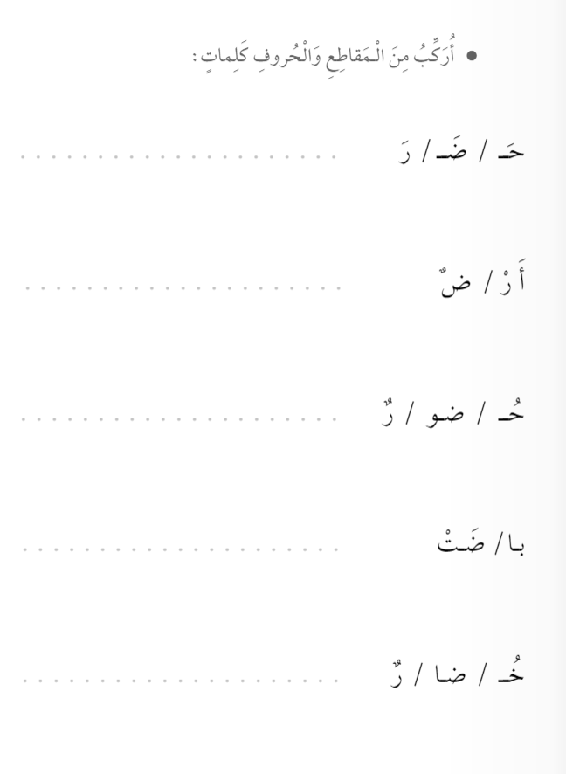
تقويم بنائي

Slide 9
اقرأ الكلمة وقطعها إلى مقاطع :
عرض الدرس
دٌ
أَضْـ
ـدا

Slide 10
اقرأ الكلمة وقطعها إلى مقاطع :
عرض الدرس
ضَـوْ
ءٌ

Slide 11
اقرأ الكلمة وقطعها إلى مقاطع :
عرض الدرس
ـضَـ
ـرٌ
أَخْـ

Slide 12
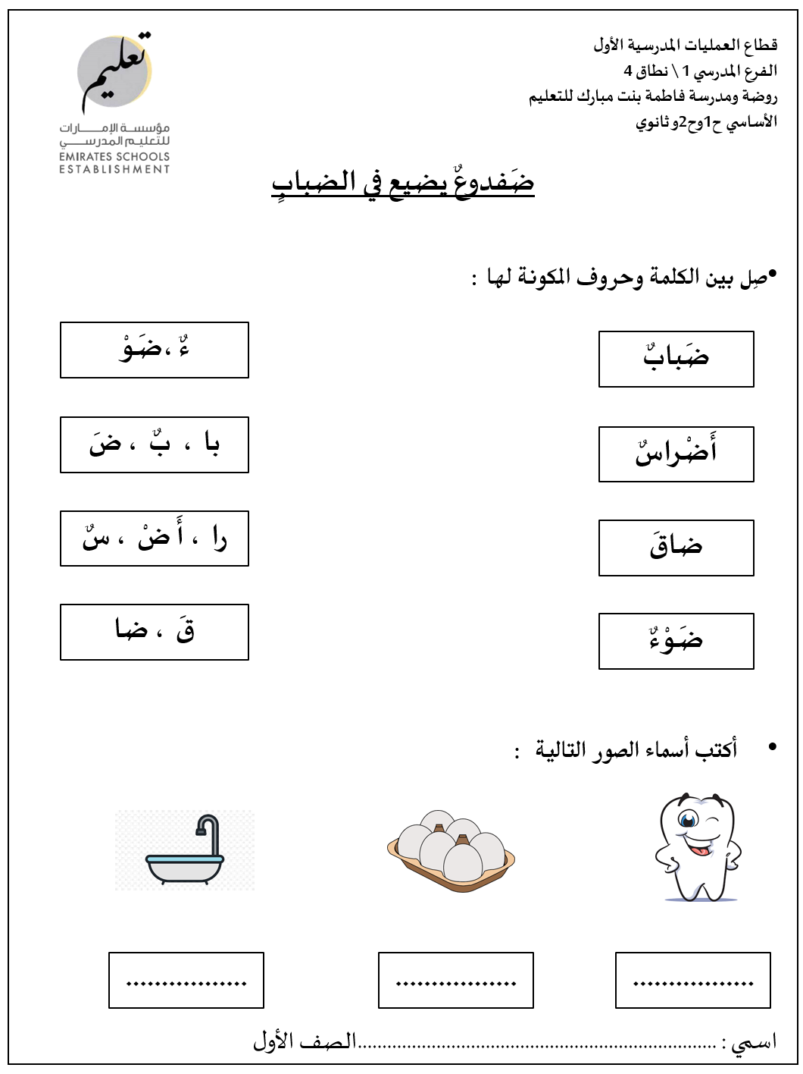
تقويم ختامي

